Slide 1



Slide 2


#6 Sesión
Autogestión en el emprendimiento

Slide 3
Jornada de aprendizaje
Importancia de la autogestión en el emprendimiento
Técnicas para la administración de tareas

Slide 4
La autogestión a la hora de emprender…

Slide 5
Representa un gran desafío:
de ser emprendedor/emprendedora radica en que el trabajo ha cambiado radicalmente en las últimas décadas. Hablar de trabajo hoy tiene connotaciones muy distintas a hace tan sólo 20 años. En particular, la especie de trabajadores que tenía un horario fijo, y cuyo trabajo estaba claramente definido, prácticamente ha desaparecido –salvo en las fábricas–. Actualmente, casi todos somos lo que Peter Drucker denominaba trabajadores del conocimiento.

Slide 6


Sabias que expertos, emprendedores y organizaciones gubernamentales colocan la falta de planeación como uno de los principales aspectos para fracasar en el emprendimiento

Slide 7
Los emprendedores no tienen tiempo para desarrollar su negocio
Según Sage, no pueden innovar pese a que el 35% trabaja entre una y cinco horas extra semanales.
El problema surge de la falta de tiempo, a pesar de que los dueños de las pequeñas empresas trabajan más de 40 horas a la semana: en el caso de los emprendedores españoles, el 35% reconoce que ha de trabajar, al menos, entre 1 y 5 horas extra semanales, por lo que esta sobrecarga de trabajo les impide desarrollar nuevas ideas. Aunque el 59% de los participantes españoles asegura que trabaja de más debido al volumen de trabajo, un 15% señala que no cuenta con suficiente personal y un 23% subraya que se debe a la falta de empleados cualificados.

Slide 8
https://www.youtube.com/watch?v=D7h_79oSmpc&t=68s

Slide 9

Planejar
Implementar
Sistematizar
Socializar
Monitorar
Aprender
Notes:
Es intensivo, con temarios condensados y sin pararse en detalles superfluos.
De breve duración, pensados para salir al mercado laboral rápidamente, pero con una formación de calidad.
Prácticos, con un enfoque dirigido hacia la capacitación en las habilidades necesarias para desarrollar una serie de tareas concretas.
Especializados, es una formación de calidad, pero con una base profesional encaminada a una temática muy concreta.
En contacto con la realidad laboral, ya que se orientan a necesidades objetivas y reales de las empresas del sector.

Slide 10
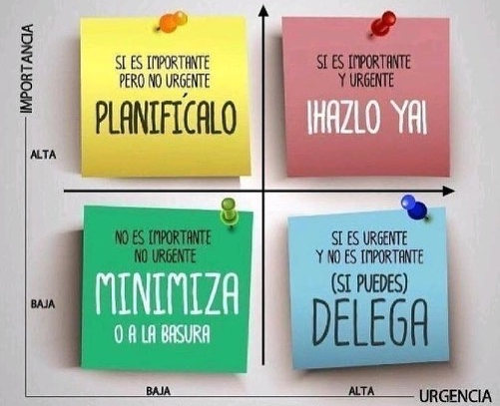
"Tengo dos clases de problemas, los urgentes y los importantes. Los urgentes no son importantes, y los importantes nunca son urgentes".
Notes:
Primer cuadrante: urgentes e importantes (tareas para completar inmediatamente); estas son las tareas para "hacer primero", que son esenciales y deben abordarse lo antes posible. Normalmente, son las solicitudes de último minuto que surgen debido a situaciones imprevistas. Por lo general, las tareas como estas deben completarse inmediatamente o en el mismo día.
Segundo cuadrante: importantes, pero no urgentes (tareas para programar para más adelante); estas son las tareas o los objetivos de largo plazo que son importantes, pero que no tienen un plazo particularmente firme, por lo que los puedes programar para completarlos más adelante. Algunos ejemplos son obtener un título profesional o planificar un objetivo comercial a largo plazo, como una reducción del presupuesto.
Tercer cuadrante: urgentes, pero no importantes (tareas para delegar a otra persona); estas tareas deben completarse inmediatamente, pero quizás no sean tan importantes para requerir tu atención, lo cual significa que pueden delegarse a otros miembros de tu equipo. Algunos ejemplos son el trabajo de rutina, o reuniones o llamadas telefónicas largas sin un objetivo claro.
Cuarto cuadrante: ni urgentes ni importantes (tareas para eliminar); estas tareas son una distracción y deben evitarse si es posible. En muchos casos, simplemente puedes ignorar o cancelar estos tipos de tareas. Algunos ejemplos son las actividades sociales o las pausas para el café o el té innecesariamente largas.

Slide 11
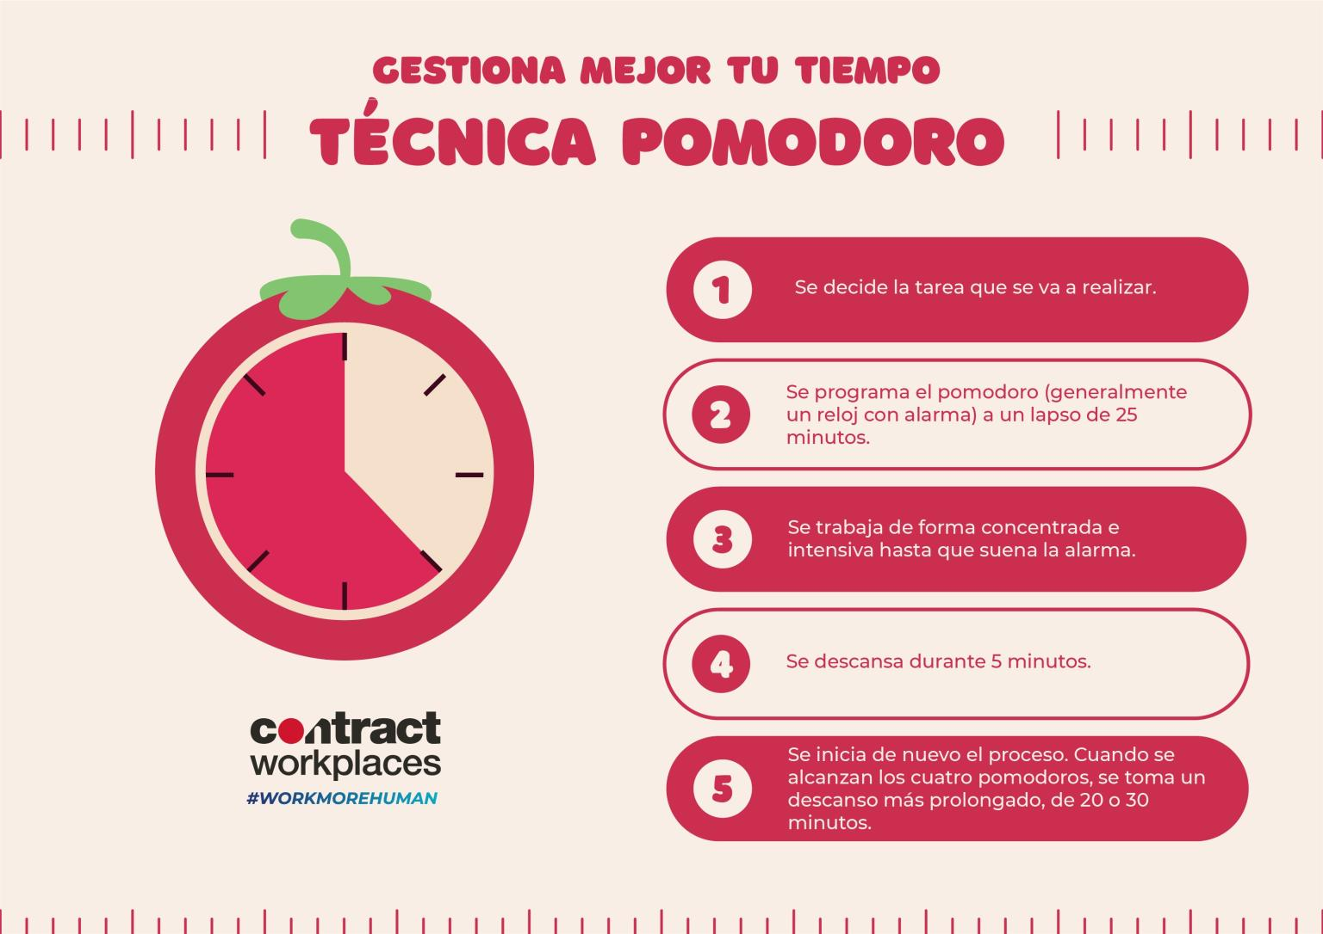

Slide 12
Consejo:
¡Ten sus objetivos visibles!

Slide 13
MONITORAR
Iniciativa y acabativa
Momento máximo de concentración
Conhecer minhas limitações
Notes:
Es intensivo, con temarios condensados y sin pararse en detalles superfluos.
De breve duración, pensados para salir al mercado laboral rápidamente, pero con una formación de calidad.
Prácticos, con un enfoque dirigido hacia la capacitación en las habilidades necesarias para desarrollar una serie de tareas concretas.
Especializados, es una formación de calidad, pero con una base profesional encaminada a una temática muy concreta.
En contacto con la realidad laboral, ya que se orientan a necesidades objetivas y reales de las empresas del sector.

Slide 14

SISTEMATIZAR
Principais resultados da semana
Principais barreiras
O que mais gostei de fazer
O que menos gostei de fazer
Notes:
Es intensivo, con temarios condensados y sin pararse en detalles superfluos.
De breve duración, pensados para salir al mercado laboral rápidamente, pero con una formación de calidad.
Prácticos, con un enfoque dirigido hacia la capacitación en las habilidades necesarias para desarrollar una serie de tareas concretas.
Especializados, es una formación de calidad, pero con una base profesional encaminada a una temática muy concreta.
En contacto con la realidad laboral, ya que se orientan a necesidades objetivas y reales de las empresas del sector.

Slide 15
SISTEMATIZAR
No planear las formas como queremos y podemos alcanzar nuestro propósito nos impide de tener momentos reflexivos sobre su práctica y encontrar mejores formas de hacerlo una realidad.
Para una planeación, es importante tener claro cómo se concibe la organización, qué misión cumple, los principales problemas de los que se trata y sus modos de funcionamiento, así como las actividades que planea llevar a cabo, el publico al cual le vendemos y los resultados e impactos esperados.
:
Notes:
Es intensivo, con temarios condensados y sin pararse en detalles superfluos.
De breve duración, pensados para salir al mercado laboral rápidamente, pero con una formación de calidad.
Prácticos, con un enfoque dirigido hacia la capacitación en las habilidades necesarias para desarrollar una serie de tareas concretas.
Especializados, es una formación de calidad, pero con una base profesional encaminada a una temática muy concreta.
En contacto con la realidad laboral, ya que se orientan a necesidades objetivas y reales de las empresas del sector.

